Slide 1


АКСЕЛЕРАТОР
ПЕРМСКОГО ПОЛИТЕХА
Чат-бот расписание ПНИПУ
Гусева Софья
Крещёнова Маргарита
Ребецкая Алина
Бабкин Платон
Сахипов Алмаз
Лазарев Егор
+7 982 468-63-43,
kots697@gmail.com
ПНИПУ, г. Пермь

Slide 2

ПРОБЛЕМА
Был проведен опрос, цель которого – выявление проблем, связанных информированием о расписании занятий
Объект – студенты 1 курса ГумФ
Количество опрошенных – 2023/24 уч. г. – 100 чел, 2024/25 уч. г. – 137 чел.
Сроки – 02.2024 - 10.2024
Формат – онлайн-опрос
Инструмент – анкета, 6 вопросов

Slide 3
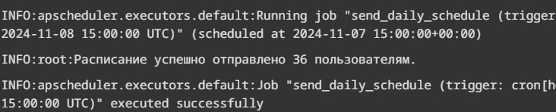
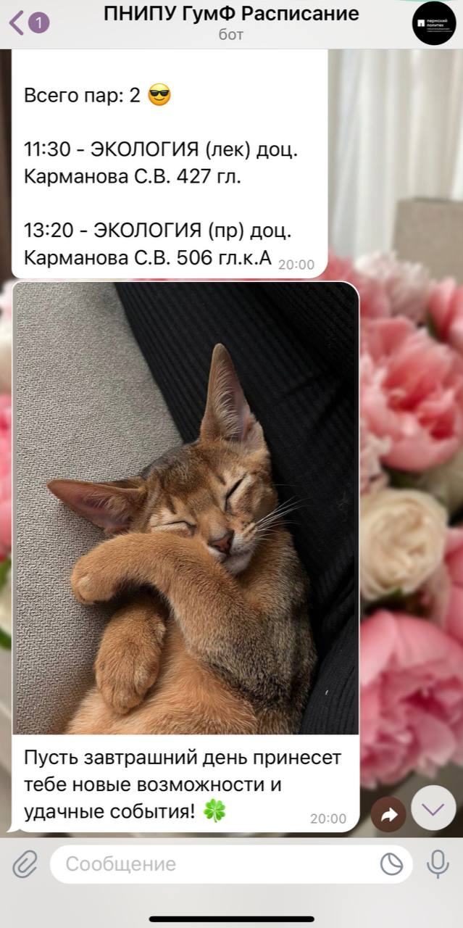
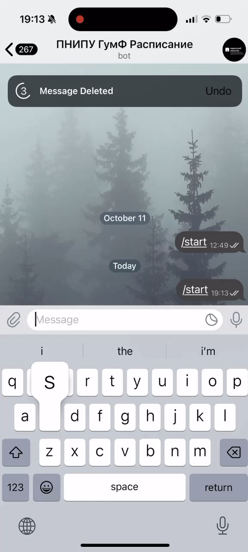

РЕШЕНИЕ ПРОБЛЕМЫ –ЧАТ БОТ
Удобная платформа (Telegram)
Определение 1/2 недели
Дополнительная информация
Эмоциональная поддержка в виде пожеланий на день
Легкий доступ к расписанию

Slide 4
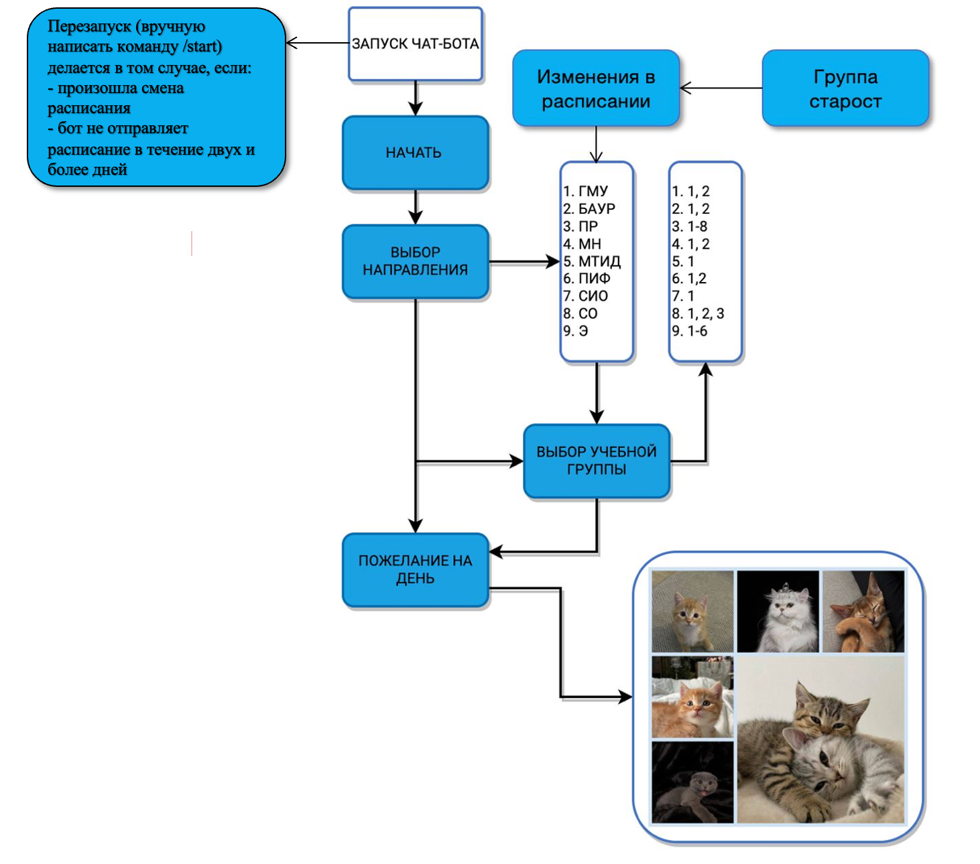
РЕШЕНИЕ ПРОБЛЕМЫ -
НОВИЗНА И ТЕХНОЛОГИЯ
Удобная платформа (Telegram)
Точное расписание и автоматическое определение 1/2 недели
Дополнительная информация (ФИО преподавателя
Эмоциональная поддержка в виде пожеланий на день
Легкий доступ к расписанию

Slide 5


ОСНОВНЫЕ ТЕХНИЧЕСКИЕ ПАРАМЕТРЫ
Технические характеристики:
Максимальное число пользователей: не ограниченное количество
Язык программирования: Python
API Telegram: использование TelegramBot API для взаимодействия с пользователями.
Источник данных: обновляемая база данных по расписанию на сайте университет.
Скорость ответа: время, необходимое для обработки запросов и отправки ответов пользователям.
Масштабируемость: возможность обработки большого количества пользователей одновременно (порядка 1000 запросов).

Slide 6

ПОТРЕБИТЕЛИ
Цели и ценности
Цели: потребность в удобном формате расписания и в эмоциональной поддержке
Ценности: время, учеба
Плохо разбирающиеся в расписании
Эмоции/страхи:
Опоздание/отсутствие на паре, ухудшение отношений с преподавателем, невыполнение домашнего задания из-за путаницы в расписании
Возраст: 17-22
Место проживания: Пермь
Источники информации
Взаимодействия:
Частые взаимодействия с продуктом
Критерии: Удобная платформа с точным расписанием, автоматическим определением недели и рассылкой в 20:00, дополнительной информацией (ФИО преподавателя, номер аудитории), эмоциональной поддержкой,
Возражения и роль в процессе покупки
Количество: 457 чел.
Поведение, интересы: учебная активность, социальные взаимодействия, внеучебная активность, дополнительное обучение, подработка/работа
Род деятельности: студент
Уровень дохода: низкий - средний

Slide 7
КОНКУРЕНТЫ
Параметры сравнения конкурентов | Чат-бот расписание ПНИПУ ГумФ | Расписание на официальном сайте ПНИПУ | Расписание на стенде в ПНИПУ | Аналоги чат-бот расписания в других университетах России
Платформа (Место) | Telegram | pstu.ru | Бумажное на стендах в ПНИПУ | Telegram
Количество пользователей | Неограниченное кол-во (1500+) | Технические неполадки от n кол-ва пользователей | 10 человек за один просмотр | Неограниченное кол-во (1500+)
Количество изображенной информации | Индивидуальное расписание | Изображены другие факультеты и группы | Изображено сразу все расписание ГумФ | Индивидуальное расписание
Удобство и практичность | Автоматизация, простой интерфейс | Сайт неудобный (большое кол-во вкладок, непрактичный интерфейс | Громоздкость, маленький размер шрифта – 9 пт | Простой и понятный интерфейс (запуск + выбор направления)
Часы работы (доступ) | 24/7 (само расписание приходит в 20:00) | 24/7 | В часы работы университета | 24/7
Оперативность | Делается все в 3 нажатия | Находится на официальном сайте ПНИПУ | Находится в определенных местах в ПНИПУ | Делается все в 3-4 нажатия
Платность | Бесплатный доступ | Бесплатный доступ | Бесплатный доступ | Бесплатный доступ
Доступность | Каждому у кого есть Telegram | Доступ с интернетом | Доступность во время занятий | Каждому у кого есть Telegram
Технические характеристики и степень автоматизации | Язык программирования Phyton, автоматизация расписания | Сайт. Автоматизации нет | Бумажное. Автоматизации нет | Язык программирования неизвестен, автоматизация расписания
Сравнение характеристик вашего продукта с аналогами

Slide 8
МОНЕТИЗАЦИЯ
Монетизация проекта через публикацию рекламы в чат-боте
Монетизация проекта через публикацию рекламы в чат-боте
Монетизация проекта через публикацию рекламы в чат-боте
Наш проект
Наш проект
Студенты
Наш проект
Студенты
Студенты
Монетизация проекта через публикацию рекламы
Монетизация проекта через публикацию рекламы
Возможность продвижения своих идей и услуг, развитие собственного потенциала
Монетизация проекта через публикацию рекламы
Возможность продвижения своих идей и услуг, развитие собственного потенциала
Возможность продвижения своих идей и услуг, развитие собственного потенциала
Стабильный источник дохода
Стабильный источник дохода
Стабильный источник дохода
Поддержка, комфортная и безопасная среда для размещения рекламы
Поддержка, комфортная и безопасная среда для размещения рекламы
Поддержка, комфортная и безопасная среда для размещения рекламы
Размещение рекламы от 1000 руб.
Размещение рекламы от 1000 руб.
Размещение рекламы от 1000 руб.
В месяц – 10 размещений
В месяц – 10 размещений
Выручка ~ 10000 руб.
В месяц – 10 размещений
Выручка ~ 10000 руб.

Slide 9
ПЛАН-ГРАФИК
1 Этап: Проведение опроса среди 104 студентов (26 февраля 2024 - 3 марта 2024)
2 Этап: Создание базы данных для чат бота в Telegram (3 марта 2024 - 6 марта 2024)
3 Этап: Написание кода для чат бота (11 марта - 17 марта 2024)
4 Этап: Создание дизайна для аватарки и тематики чат бота (18 марта 2024 - 20 марта 2024)
5 Этап: Оформление сообщений чат бота (20 марта 2024 - 24 марта 2024)
10 Этап: Обновление и увеличение базы данных для продукта (25 сентября 2024 - 27 октября 2024)
9 Этап: Проведение опроса среди 1 курса 2024-2025 гг. Гуманитарного факультета (7 октября 2024)
8 Этап Проведение опроса для подведения итогов работы чат бота (31 апреля 2024)
7 Этап: Распространение чат бота среди 1 курса Гуманитарного факультета (6 апреля 2024 - 10 апреля 2024)
6 Этап: Тестирование и запуск чат бота на платформе Telegram (26 марта 2024 - 6 апреля 2024)
11 Этап: Обновление текстовых пожеланий для чат бота (23 октября)
12 Этап: Обновление и активация чат бота на платформе Telegram (27 сентября - 9 октября)
Масштабирование на Гуманитарный факультет все курсы
Масштабирование на другие факультеты ПНИПУ
Проведение бета тестов в других ВУЗах Перми

Slide 10
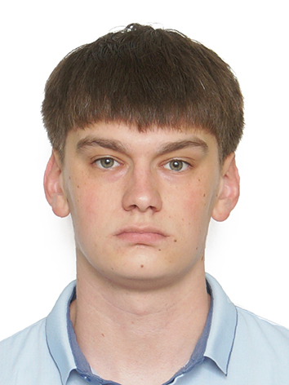
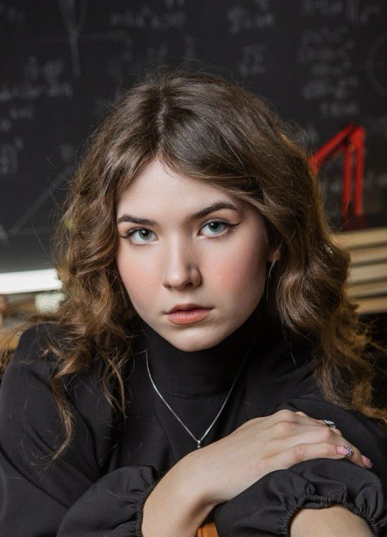
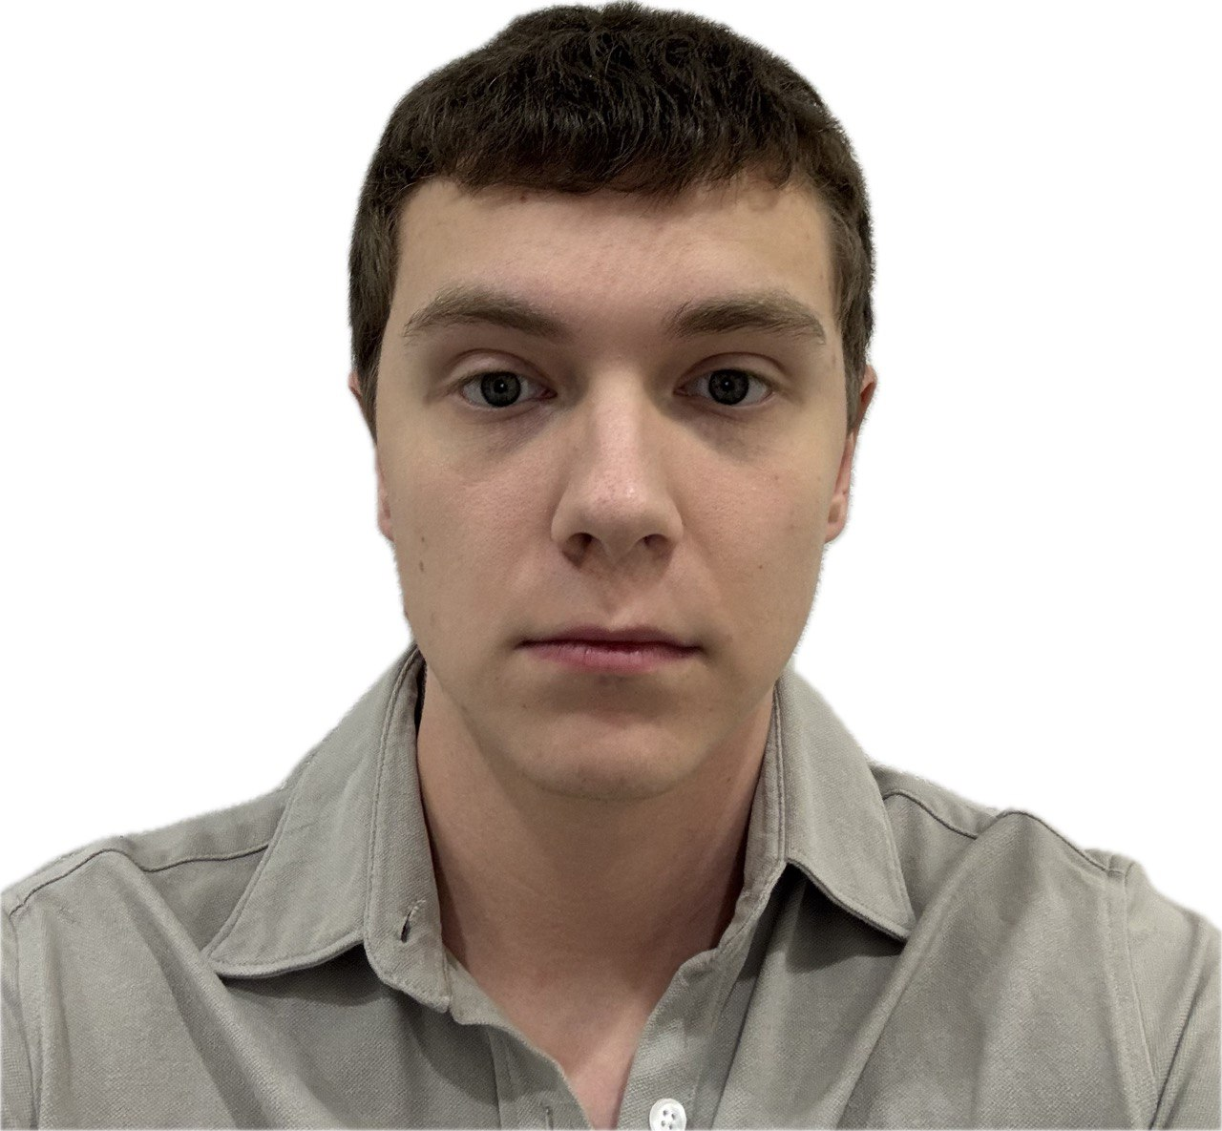
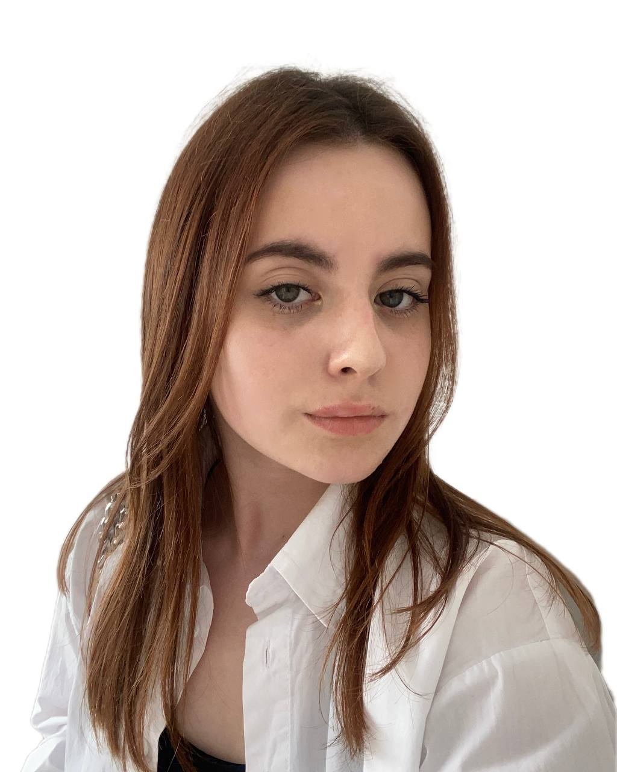
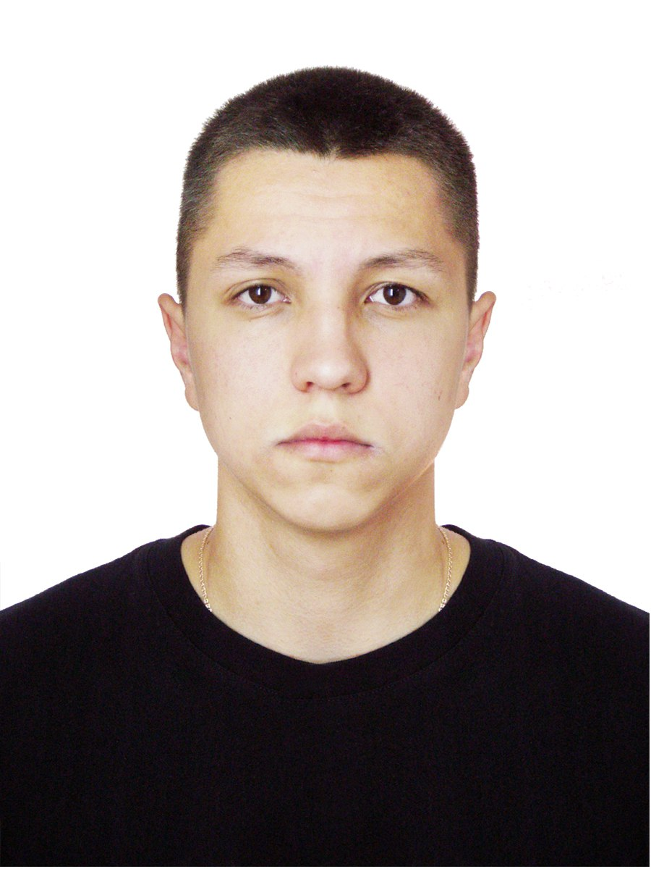
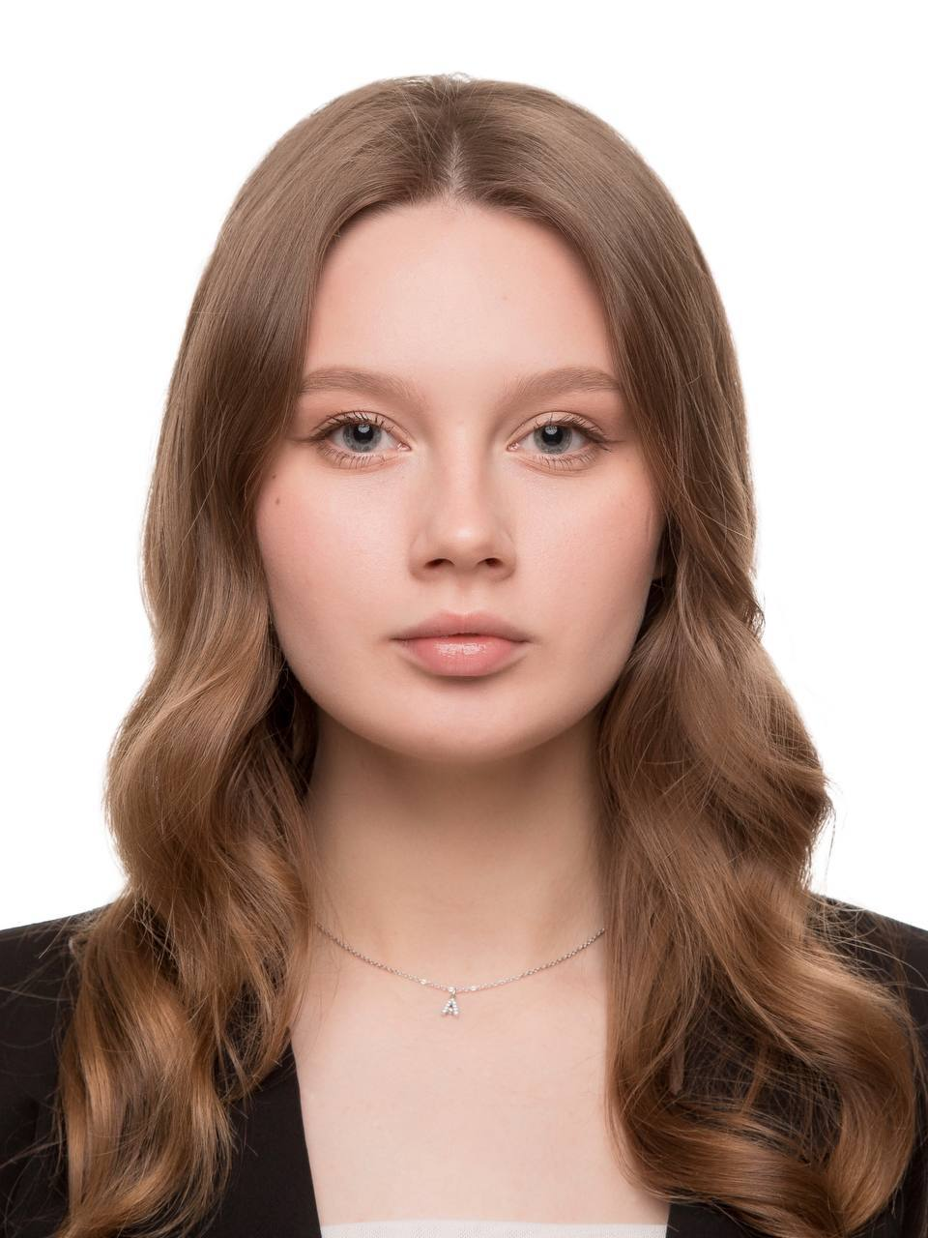
КОМАНДА
Бабкин Платон-Николас
Техническая часть
Гусева Софья
Дизайн проекта
Лазарев Егор
Техническая часть
Крещёнова Маргарита
Реклама
Сахипов Алмаз
Работа с базой данных
Ребецкая Алина
Реклама

Slide 11



ЗАПРОС
Оплачивание хоста для функционирования чат бота (от 250 руб. в месяц)
Тестирование разработки другими учебными заведениями за N руб.
Заключение договора с ПНИПУ для размещения университетской рекламы в чат-боте
Наши контакты:
Гусева Софья Александровна
Эл. почта: kots697@gmail.com
Телефон: +7 982 468-63-43

Slide 12
АКСЕЛЕРАТОР
ПЕРМСКОГО ПОЛИТЕХА
Спасибо за внимание!

